Slide 1
de Concesiones a APPP

Slide 2
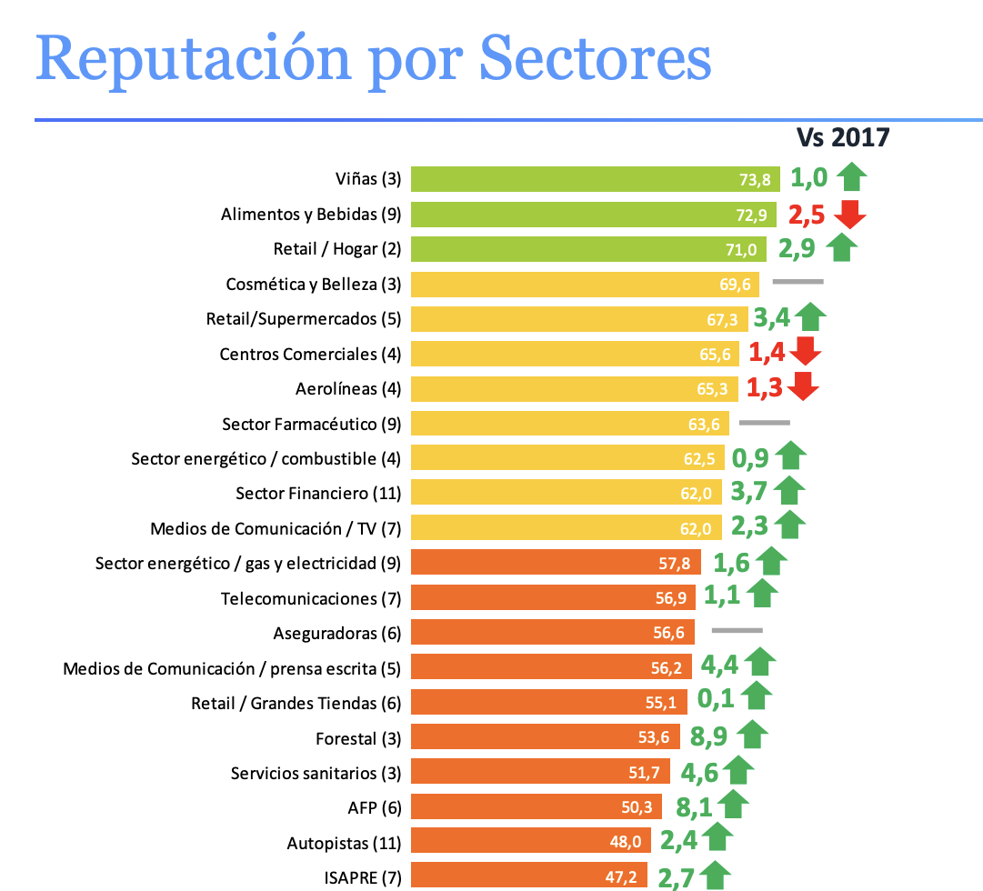
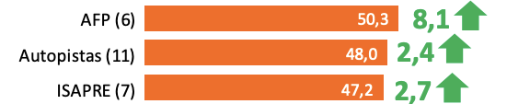
2018

Slide 3
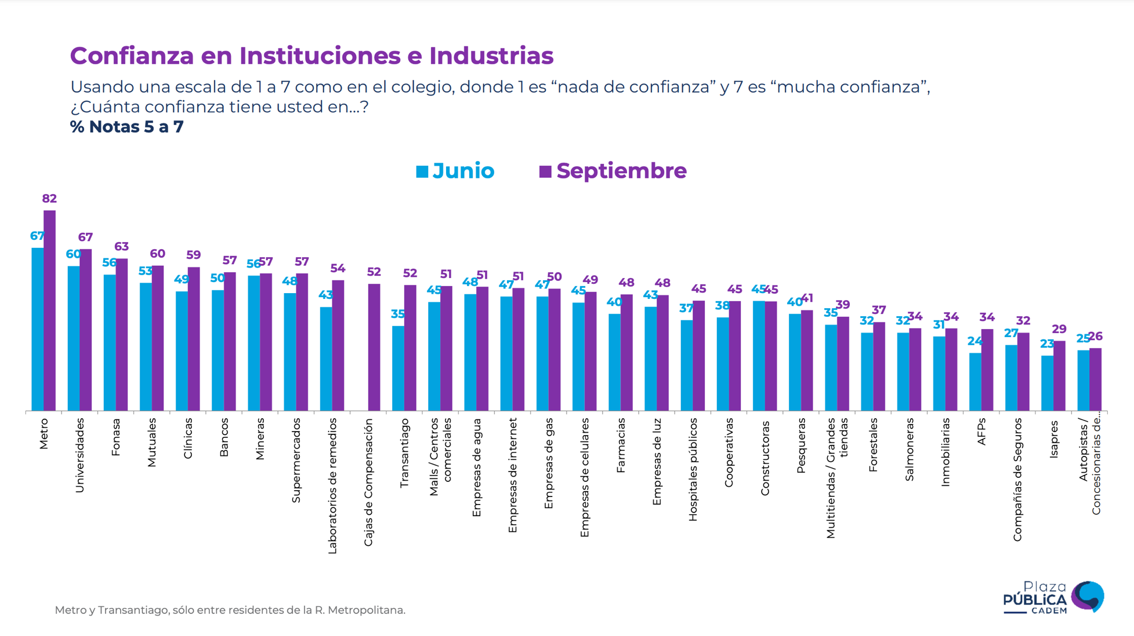
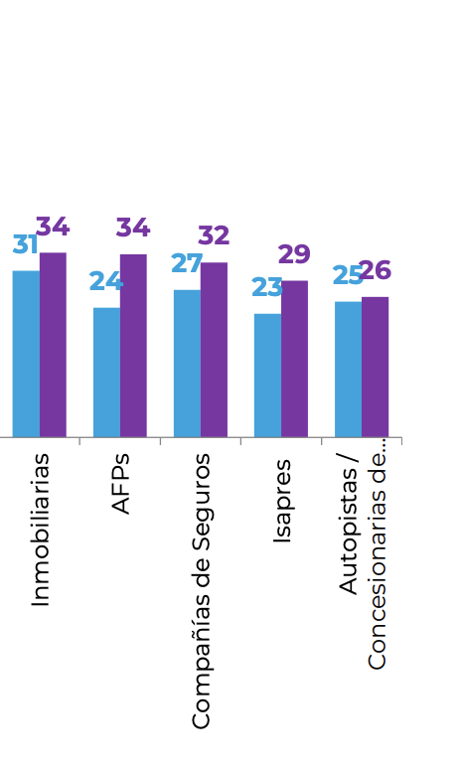

Slide 4
Intención de esta presentación:
Beneficio
de la duda
Sospecha
Confianza
Orgullo

Slide 5
Intencion de esta presentacion:
Beneficio
de la duda
Sospecha
Confianza
Orgullo

Slide 6
Sospecha Duda Confianza Orgullo
Público
Concesion
Sospecha
Pérdida: antes gratis, ahora pago
Privado
Personas
Abuso: pago por mal servicio

Slide 7

Sospecha Duda Confianza Orgullo

Slide 8
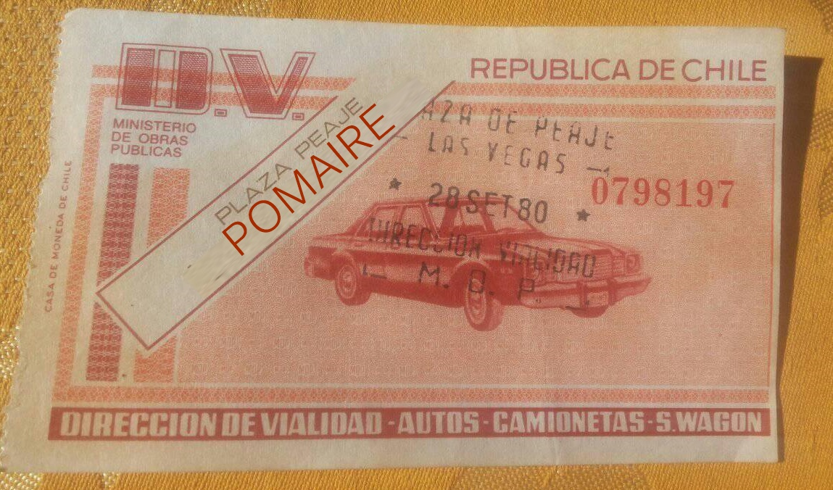
Sospecha Duda Confianza Orgullo
Siempre se pagó por el uso de la infraestructura publica.
Pero por alguna razón cuando las concesiones aparecieron,
se instaló el supuesto que como ahora era privado había que pagar (7)

Slide 9
Sospecha Duda Confianza Orgullo
Que distinto sería si se hubiera instalado la idea de que cuando el Estado
no tiene capacidad de ejecutar en un año fiscal una determinada inversión,
una APP puede permitir adelantar esa inversión y liberar recursos para otras prioridades (28)
Público
Alianza
Beneficio social
Disposicion a pago
Privado
Personas
Servicio anticipado

Slide 10
F
A
Q
frequently
asked
questions

Slide 11
Sospecha Duda Confianza Orgullo
FAQ 1:
¿Si en una concesión un privado invierte en una determinada obra,
la explota hasta recuperar la inversión y luego la “devuelve” al Estado,
terminada la concesión, por qué seguimos pagando por usarla?

Slide 12
Sospecha Duda Confianza Orgullo
Que distinto sería si se hubiera instalado la idea de que el pago es por 3 conceptos: costo de construcción,
costo de operación y
costo de mantención.
Público
Alianza
Beneficio social
Disposicion a pago
Privado
Personas
Servicio sostenido

Slide 13
Sospecha Duda Confianza Orgullo
FAQ 2:
¿por qué cuando se renueva una concesión,
si lo mas caro ya se pagó (costo de construcción) y sólo hay que operar y mantener las obras
el peaje cuesta lo mismo,?

Slide 14
Sospecha Duda Confianza Orgullo
Público
Qué distinto sería, si se hubiera instalado la idea que si uno mira al sistema de concesiones como un total, hay proyectos con superávit y otros con déficit, y por una cuestión de sustentabilidad económica y de equidad territorial, las obras con superávit aportan a las con déficit, generando un sistema en equilibrio *.
Alianza
Equidad y equilibrio
Disposicion a pago
Privado
Personas
Generación de superavit
* el MOP y concesiones esta trabajando en este momento en una política tarifaria que permita comunicar con transparencia y claridad el por qué de los pagos.

Slide 15
Sospecha Duda Confianza Orgullo
Que se podria esperar para los proximos 30 años?

Slide 16
Sospecha Duda Confianza Orgullo
Público
1. Concesiones no es solo un Sistema de financiamiento sino una herramienta con potencial de salvar una brecha de coordinacion y un atajo a la modernizacion del Estado (sectorialismo v/s integracion)
Alianza
Integración
Disposicion a pago
Privado
Personas
Eficiencia

Slide 17
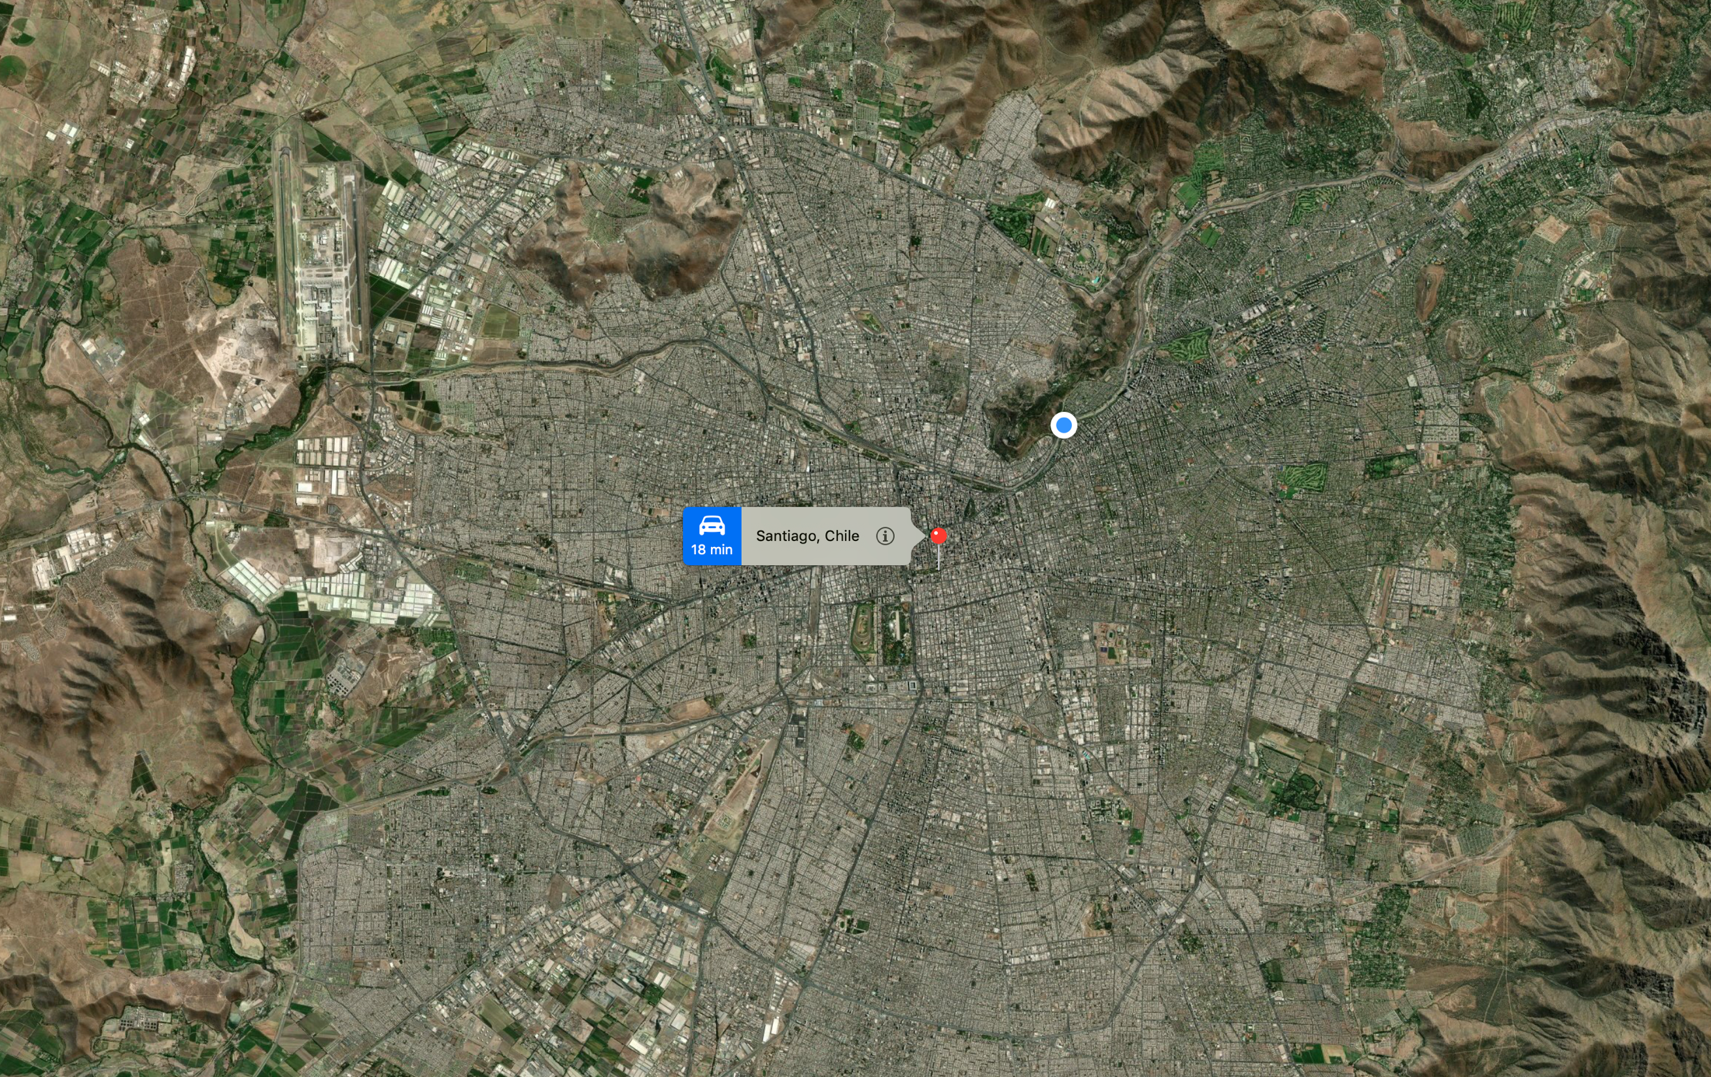
Conectar
Reducir tiempos de traslado
Descongestionar el sistema
Competitividad logistica
PROPOSITO
(fin)
HERRAMIENTA
(medio)
Autopista concesionada
(Pago de peaje)

Slide 18
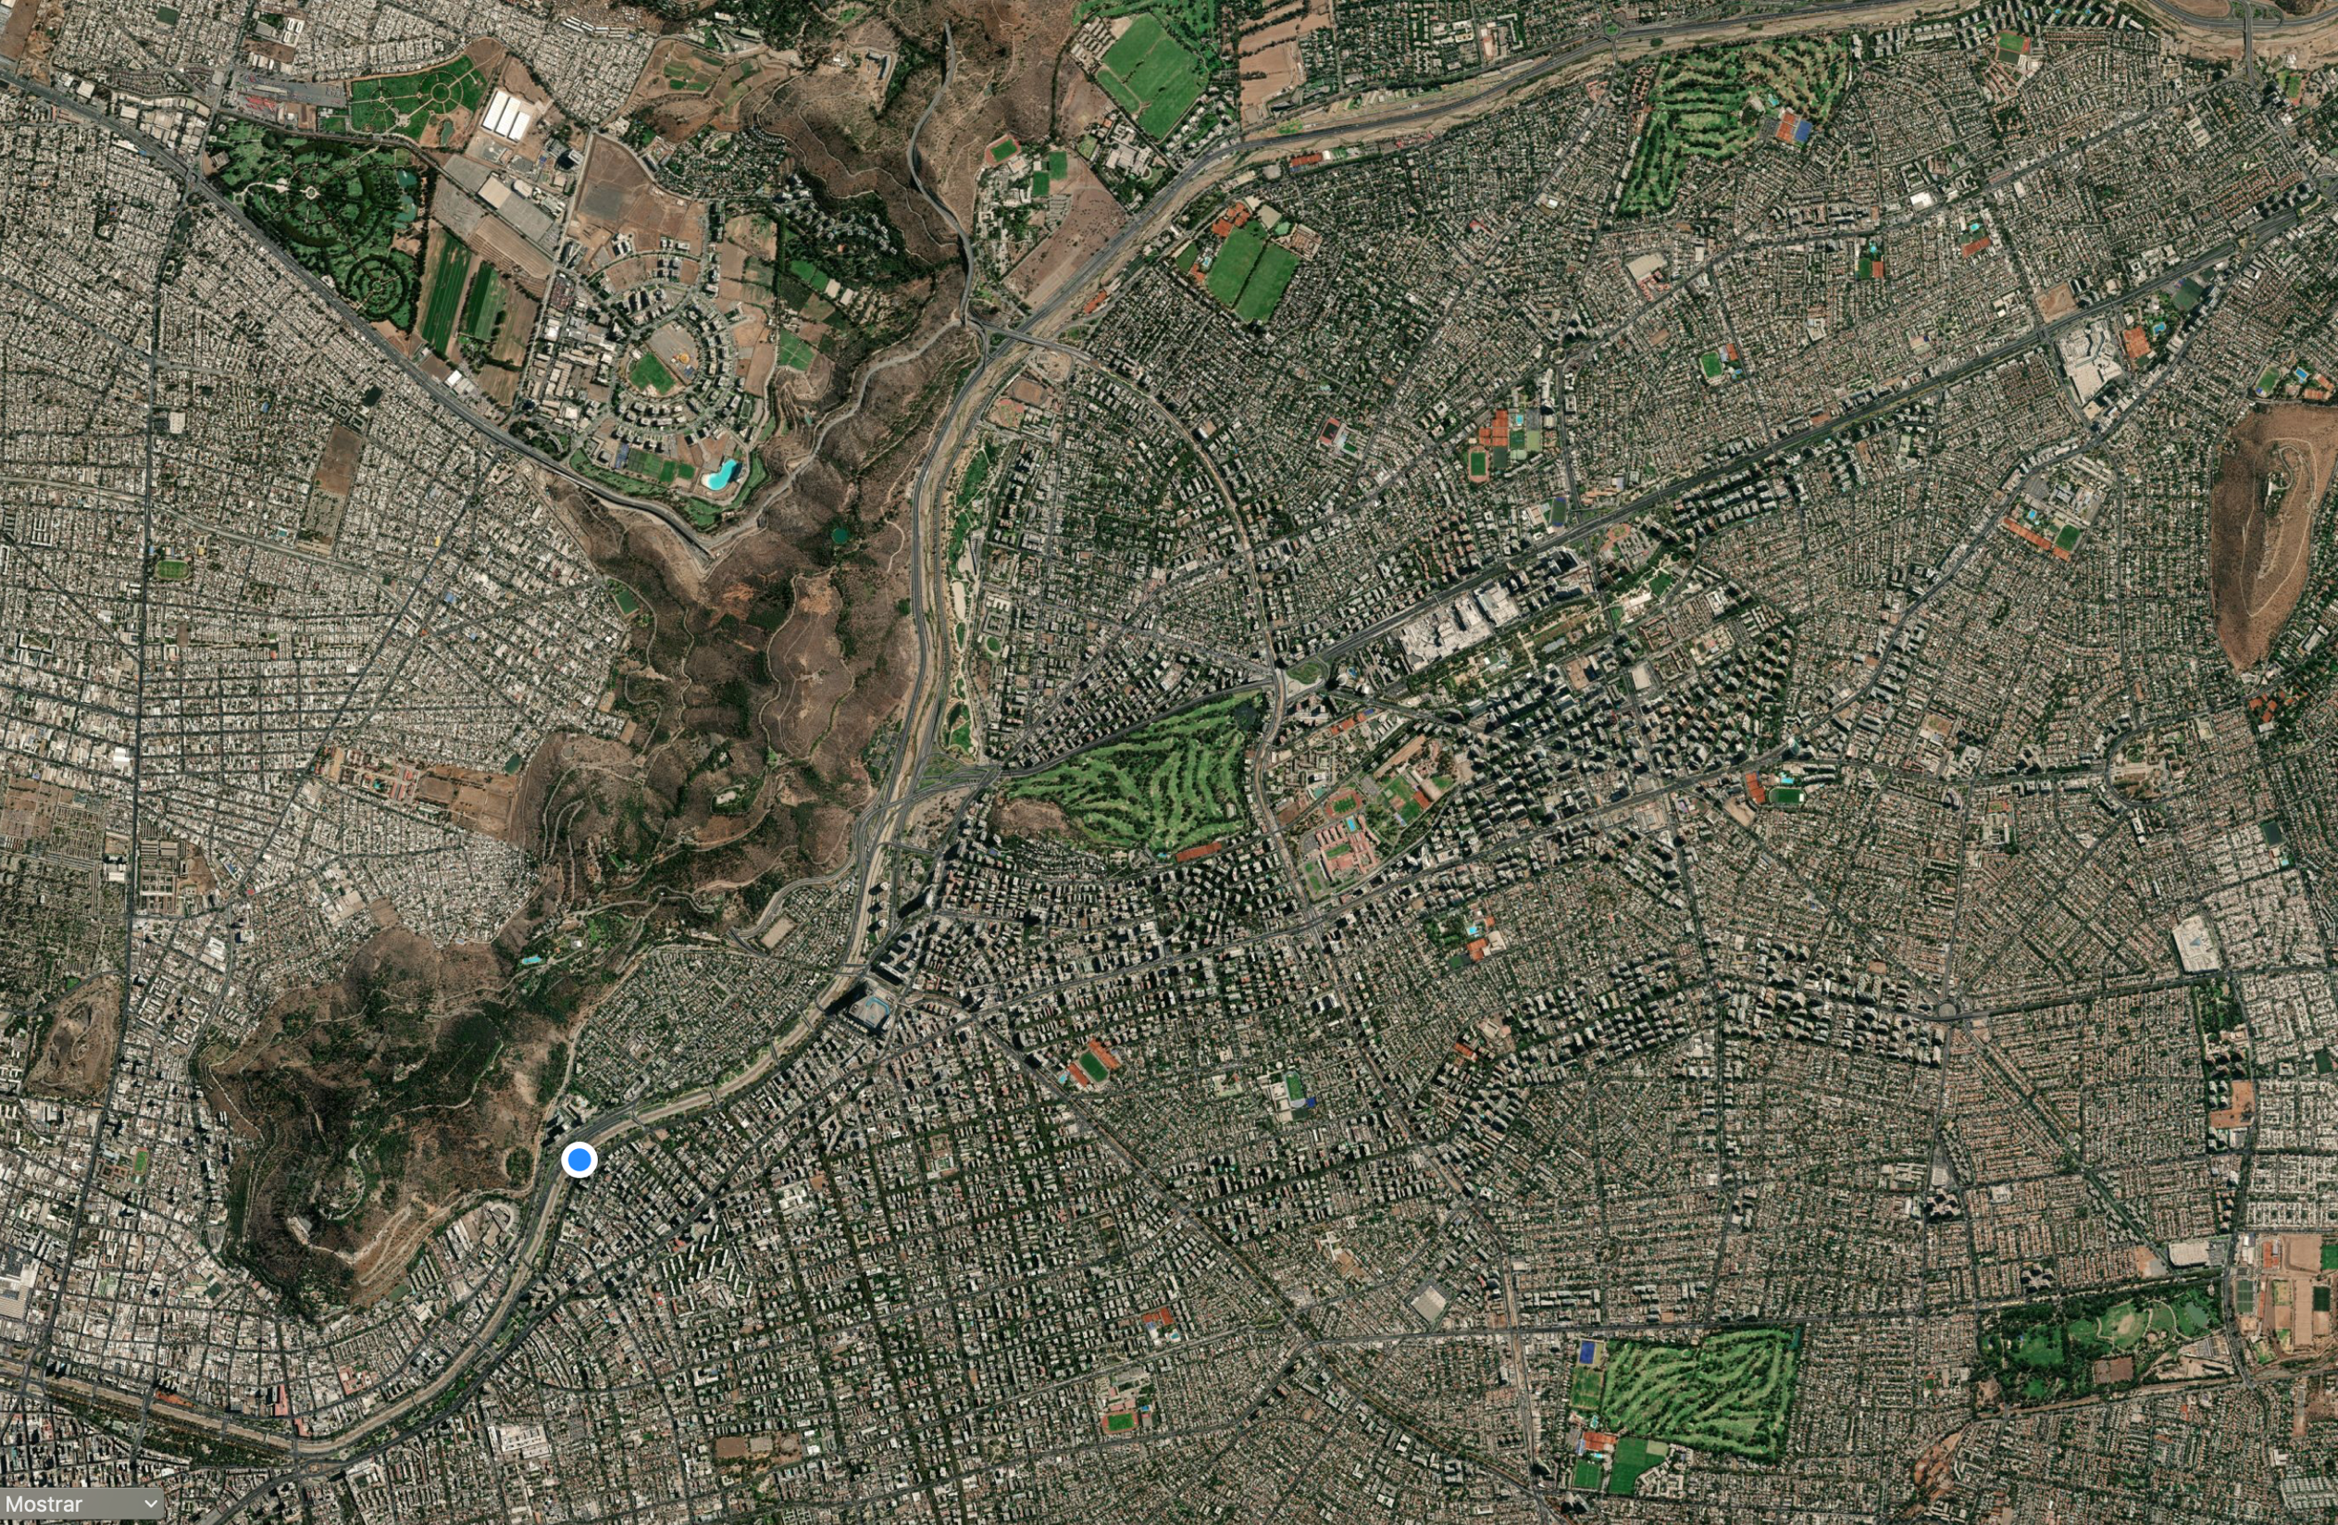
Ciclovia 20k
Conectar (Barrios, transporte publico y privado)
Reducir tiempos de traslado
(de toda la particion modal)
Descongestionar el Sistema
Competitividad logistica
PROPOSITO
(fin)
Sendero
Metropolitano
10k
Autopista concesionada
(Pago de peaje)
Ciclovía en faja superior
Zapadores
HERRAMIENTA
(medio)
Metro Escuela Militar
Teleferico
Parque de
la infancia
Ciclovia 10k
zoo
Metro Principe de Gales

Slide 19
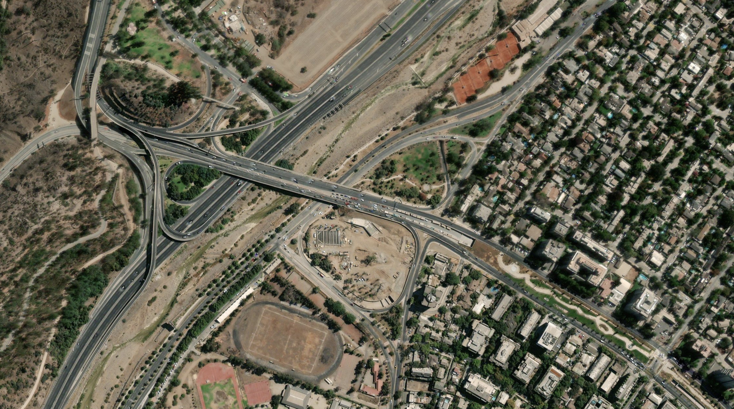
Ciclovia 20k
Conectar (Barrios, transporte publico y privado)
Reducir tiempos de traslado
(de toda la particion modal)
Descongestionar el Sistema
Competitividad logistica
Sendero
Metropolitano
10k
PROPOSITO
(fin)
150m
Autopista concesionada
(Pago de peaje)
Ciclovía en faja superior
HERRAMIENTA
(medio)
Ciclovia 10k

Slide 20
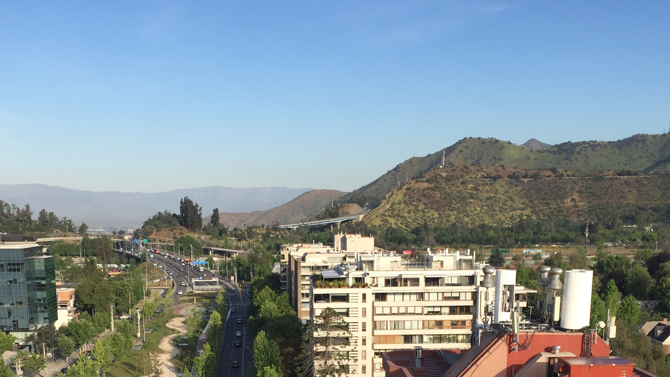
Ciclovia 20k
150m
Ciclovia 10k

Slide 21
Sospecha Duda Confianza Orgullo
Público
2. En una Alianza Publico-Privada
el Estado define el propósito (fin)
y el Privado aporta una herramienta eficiente (medio) pero los beneficios no son solo para los que pagan,
sino se extienden a todos,
lo cual la transforma en una APPP
(importante NO confundir el medio con el fin)
Integración
Alianza
Los subsidios no debieran ser para que el privado pueda hacer su operacion sino para aprovechar la oportunidad de una obra para generar beneficios transversales no necesariamentee vinculados a la concesion.
Valoración
transversal
Eficiencia
Privado
Personas

Slide 22
Sospecha Duda Confianza Orgullo
Público
3. La participación de las personas en una APPP, puede permitir ser más eficientes en la identificación de la pregunta (necesidad), en vez de entenderla solo como la mitigación de la respuesta.
Integración
Esto puede aumentar a su vez la eficiencia del sistema de concesiones, dado el porcentaje de proyectos que se presentan pero no llegan a ejecutarse (95%, que parece ser un numero “normal” en el mundo)*
Alianza
Valoración
transversal
Eficiencia
Privado
Personas
* el MOP, apoyado por el BID, tiene un estudio en curso en que se están levantando buenas practicas globales y mediciones comparadas para hacer mas eficiente el sistema.

Slide 23
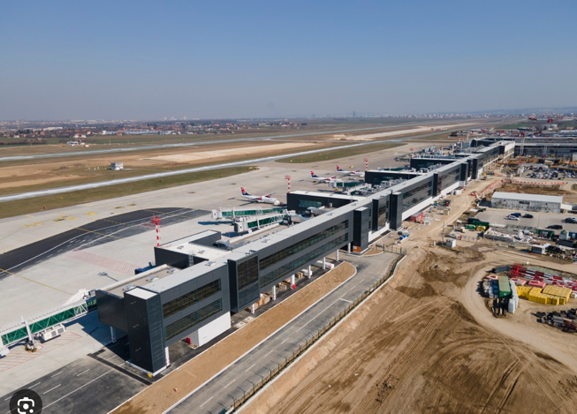
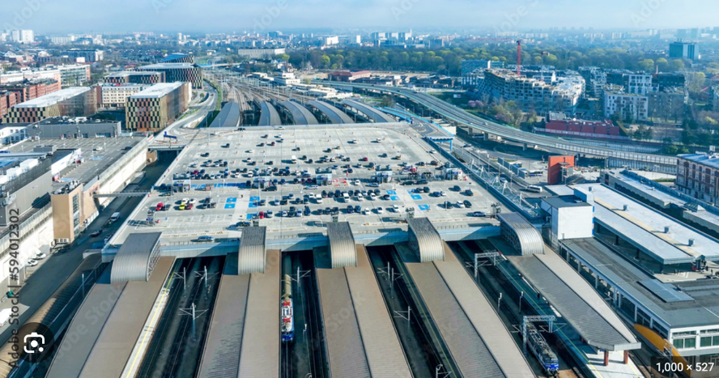


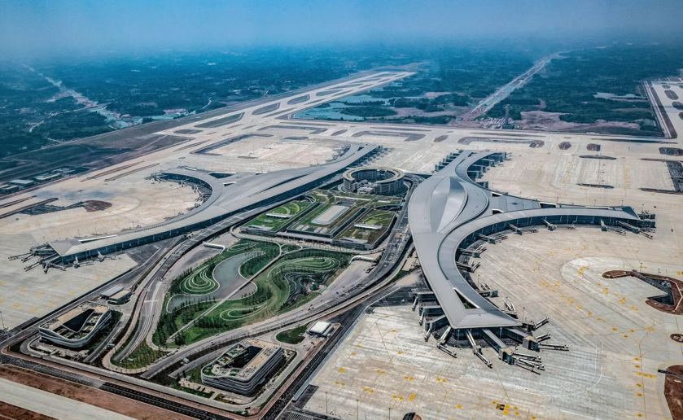
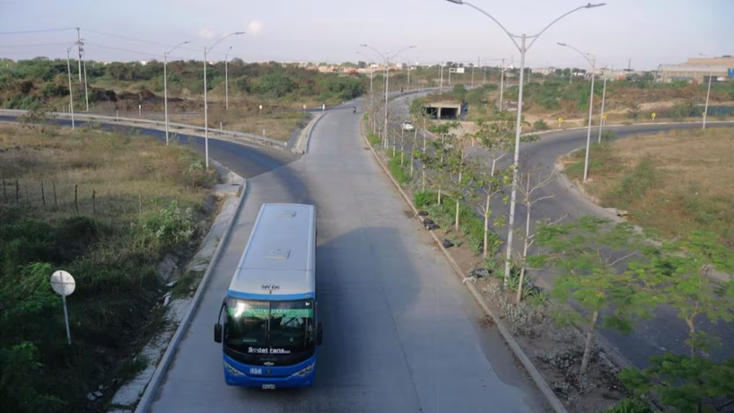
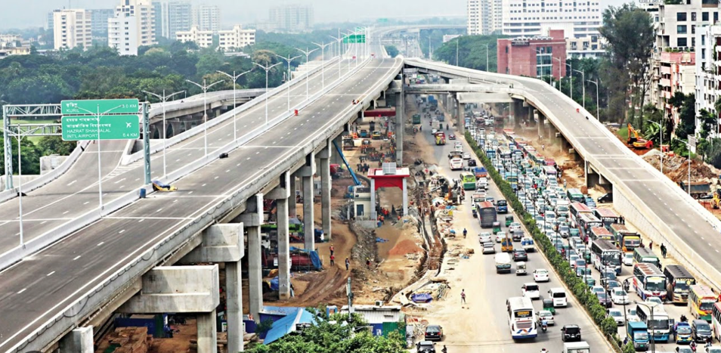
Sospecha Duda Confianza Orgullo
Monterrey, Mexico
Belgrado, Serbia
Cracovia, Polonia
Barranquilla, Colombia
Chengdu, China
Dhaka, Bangladesh

Slide 24
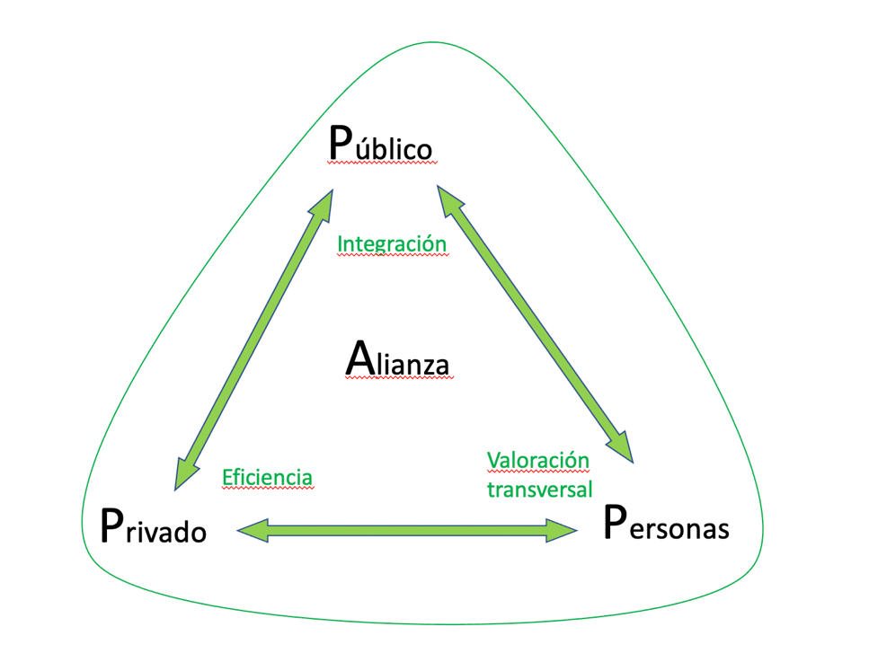
Urgencia de
equidad interna
(foco en bien comun
por sobre beneficio particular; oportunidad para nivelar la cancha)
Sentido global
(somos chicos y estamos lejos)

